Slide 1
Sifat Fisik Kimia Hasil Ikutan Ternak Kulit
Nama Kelompok
ARIK SEPTIAN CANDRA K
YENY MAY ANAHAMU

Slide 2
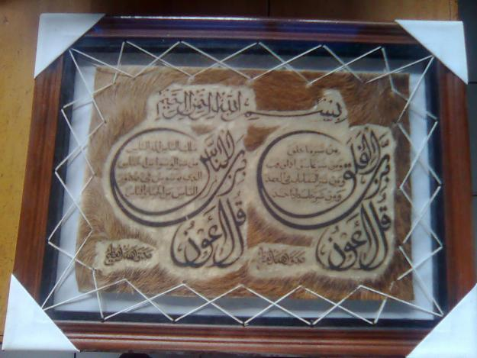
Pengertian Kulit
Kulit adalah suatu jaringan/organ yang kompleks, suatu organ yang dinamis dengan banyak macam sel multiple dengan tipe dan fungsi yang khas. Karena merupakan “organ pembalut” tubuh paling luar, sedemikian rupa sehingga kulit sangat krusial bagi kesehatan karena merupakan pertahanan terdepan.

Slide 3
Fungsi Kulit
Sebagai alat pengeluaran berupa kelenjar keringat.
Sebagai alat peraba.
Sebagai pelindung organ dibawahnya.
Pengatur suhu tubuh.
Tempat menimbun lemak.

Slide 4
Jenis kulit
1. Kulit Sapi
2. Kulit Kerbau
3. Kulit Kambing
4. Kulit Domba

Slide 5
Jenis Kulit Berdasarkan Kualitasnya
Bagian Punggung
Bagian Leher
Bagian Bahu
Bagian perut dan paha

Slide 6
Sifat Fisik Kulit
MAKROSKOPIS
Berbagai hewan mempunyai bentuk kulit mentah yang berbeda sesuai dengan bentuk hewannya.
Contoh:
Kulit ular memanjang dan bersisik
Kulit domba berbulu ikal

Slide 7
Struktur Kulit
Epidermis
Dermis
Hipodermis

Slide 8
MIKROSKOPIS
Lapisan Epidermis
Lapisan Dermis
Lapisan Hypodermis

Slide 9
Faktor yang Berpengaruh Terhadap Kulit
Umur
Jumlah & Kualitas Pakan yang diberikan
Jenis Ternak
Penyakit
Jenis Kelamin
Cara Penanganan & Pengolahan Kulit

Slide 10
SIFAT KIMIA KULIT MENTAH
Lipid…………………….. 1,5%
Karbohidrat………….. 0,4 – 1% Mineral………………… 0,5 %
Enzym………………….. sedikit
Vitamin………………… sedikit

Slide 11
SeKiAn
Any Question
Atur Nuhun

